Slide 1
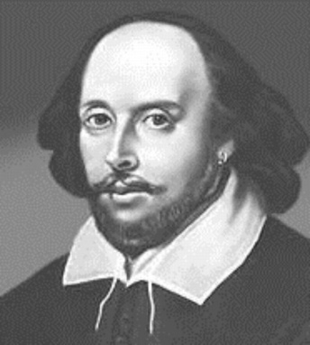
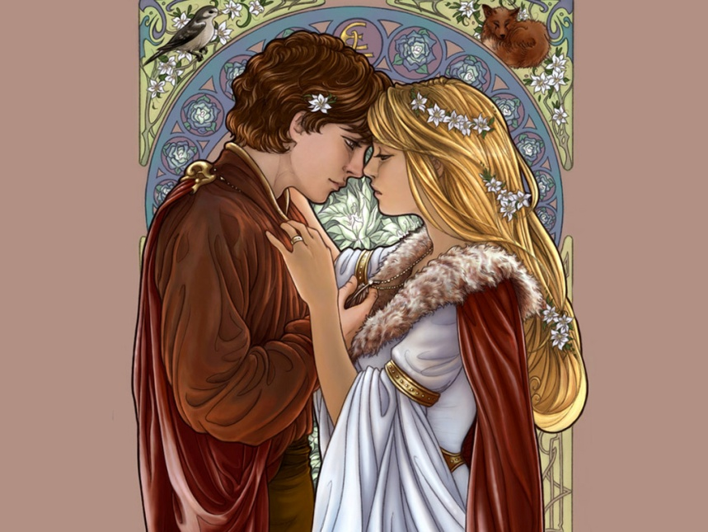
Образовательное путешествие
Концепция мира и человека в трагедии У.Шекспира «Ромео и Джульетта»
Участники: учащиеся 11
профильного
гуманитарного
класса.
Автор: Лебеденко Оксана Ивановна

Slide 2
Применение метода «Образовательное путешествие» на уроке - мировая художественная культура. ( Автор методики - И. М. Гревс)
Образовательное путешествие – это педагогический метод, позволяющий преобразовать окружающую среду в среду развития личности посредством «распредмечивания» объектов окружающего мира – выявления культурных смыслов, значений, образов, которые в них заложены и являются отражением мировидения и мироощущения человека.
Цели:
Образовательное путешествие ставит своей целью научить подростка странствовать в безграничном мире культуры; прокладывать в нем свои собственные маршруты; находить ориентиры, способные приоткрыть дверь в прошлое, объяснить настоящее, заглянуть в будущее; читать те культурные послания, которые содержат объекты культурной среды.
Задачи:
Знакомство с разнообразными объектами культурного наследия;
Приобретение опыта исследования подобных объектов;
Получение представлений о тех культурных процессах и явлениях, которые нашли отражение в этих объектах культуры;

Slide 3
Организация образовательного путешествия. Подготовка к путешествию.
Определение идеи (проблемы) образовательного путешествия:
Подготовка к образовательному путешествию начинается с определения его темы и, что не менее важно, - его идеи (проблемы), осмысление которой актуально для современных школьников, способно повести его в путешествие.
Необходимо ввести учеников в контекст предстоящего исследования: дать основные термины и понятия, снабдить информацией, которая может им понадобиться в ходе самостоятельной работы на маршруте. Обсудить цель путешествия, очертить круг проблем, которые им предстоит решать в процессе самостоятельной работы, и наметить пути их решения. Путешествие предполагает наличие у учеников определенного багажа знаний, к которому они будут обращаться в поисках ответов на вопросы, возникающие во время прохождения маршрута.
При этом необходимо учитывать наличие реальных объектов культуры, исследование, которых позволит учащимся, справится с задачей.
Требования к объектам образовательного путешествия:
- Являться единичным выражением всеобщих законов существования, указывать на смыслы и структуры, лежащие вне данного конкретного объекта.
- Давать возможности для индивидуального творческого развития личности, выраженного в применении «домыслия», «дофантазирования» в его собственном восприятии.
Предоставлять возможности для выявления тех многообразных связей, которые существуют в культурном пространстве как на уровне реальной действительности, так и на уровне понятий и представлений.
Подобрав объекты исследования, необходимо составить образовательный маршрут – определить очередность исследования объектов, последовательность предлагаемых для решения задач, сформулировать вопросы и задания, составляющие содержание маршрутного листа.

Slide 4
Маршрутный лист
Маршрутный лист – это своеобразный путеводитель, который не только указывает «дорогу», но и содержит вопросы и исследовательские задания, а также подсказывает способы исследования объектов, возможные пути поиска информации. Он, таким образом, представляет собой подробный алгоритм деятельности учащихся.
В маршрутном листе указаны:
- Объекты, которые предстоит исследовать, иногда в определенной педагогом последовательности (в иных случаях составление маршрута доверяется самим участникам путешествия).
- Порядок действий учащихся при исследовании данных объектов.
- Вопросы, которые позволят сконцентрировать внимание учащихся, побудить их тщательно рассматривать и исследовать предлагаемые артефакты, анализировать информацию.
- Вопросы должны носить открытый характер, стимулировать учеников высказывать версии и предположения и аргументировать их обращаясь к объекту исследования.

Slide 5
Работа на маршруте
Основной частью образовательного путешествия является самостоятельная работа учащихся на маршруте. Который может пролегать как в реальном, так и в виртуальном пространстве.
Образовательное путешествие предполагает работу детей в малых группах, по 6-9 человек, в зависимости от возраста участников. Каждый, из которых может получить как индивидуальный, так и групповой маршрут.
Совокупность исследований, совершенных учениками на разных маршрутах, дает возможность изучить проблему многогранно, посмотреть на нее с разных точек зрения, а в дальнейшем обсудить различные ее аспекты.
На первых порах, пока у учащихся нет определенных навыков исследовательской деятельности, предпочтительнее, чтобы каждую группу сопровождал педагог. Во время работы на маршруте он направляет внимание на тщательное изучение объекта, помогает найти пути получения информации, организует исследовательскую деятельность.
Не менее важно научить детей работать в группе: выслушивать суждения каждого участника путешествия, настраивать учащихся помнить, что каждый имеет право на свою точку зрения; принимать к обсуждению все возможные версии и гипотезы, корректировать собственные представления в процессе обсуждения, вести конструктивный диалог.
Возможно, что, изучая предлагаемые объекты, путешественники, столкнутся с «неразрешимыми» вопросами. Задача педагога заключается не в том, чтобы дать готовые ответы, а в том, чтобы указать возможные пути поиска недостающей информации. Результатом этого могут стать последующие самостоятельные исследования.

Slide 6
Примерная тематика исследовательских маршрутов:
«Весь мир – театр, все мы лишь актеры и каждый в нем играет свою роль…».
«История создания трагедии У.Шекспира «Ромео и Джульетта».
«Развитие культуры в Италии в 14-15вв.»
«Особенности понятия мира и человека в 14-15 вв. в сравнительном аспекте с современностью».
«Город Верона в эпоху Ромео и Джульетты».
«Реализм в произведении Шекспира «Ромео и Джульетта».
«Поведение главных героев Шекспира «Ромео и Джульетта» с позиции теории З.Фрейда и Э. Фромма».
Влияние трагедии У. Шекспира «Ромео и Джульетта» на формирование отношения подростков к проблеме любви и смерти».
«История перевода трагедии У. Шекспира «Ромео и Джульетта» на русский язык».
« Ромео и Джульетта» - фильмы знаменитые и забытые»
« Актуальность трагедии У.Шекспира «Ромео и Джульетта» в наши дни».

Slide 7
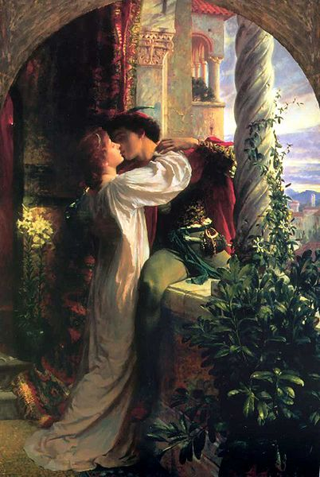
Маршрутный лист
Тема: «Весь мир – театр, все мы лишь актеры и каждый в нем играет свою роль…».
Вопрос – проблема: «Свободен ли человек в выборе своих поступков?».
»Возможно ли другое окончание истории Ромео и Джульетты? Или все было предрешено?».
Структура путешествия:
1.»Театр – это жизнь!» - Маски носят все, разница лишь в том, что в театре роль предлагает режиссер, а в жизни каждый выбирает ее самостоятельно.
2.»Ромео и Джульетта»: театр жизни, – столкновение любви и ненависти, добра и зла.
3.Роли женские и мужские – каждый играет свою роль.
4.»Весь мир – театр!» - искусство театра, как нельзя лучше отражает динамику жизни.

Slide 8
Тема: «Особенности понятия мира и человека в 14 – 15 веках, на примере героев трагедии Шекспира «Ромео и Джульетта».
Вопрос – проблема: Смешение религиозной и светской морали определяли поступки и мировоззрение человека в эпоху Возрождения. Как Шекспир показал это на примере героев трагедии «Ромео и Джульетта»?
Структура путешествия:
1.Творчество Шекспира в зеркале мировосприятия в эпоху Возрождения –
2. Особенности мировосприятия человека эпохи Возрождения – он созидает новый мир, создает красоту, творит самого себя.
3. Понимание мира и человека с религиозной и светской точки зрения.
4. Концепция мира и человека в трагедии Шекспира «Ромео и Джульетта».
5.Особенности понятия мира и человека в 14 веке в сравнительном аспекте с современностью.

Slide 9
Тема: «Город Верона в эпоху Ромео и Джульетты».
Вопрос – проблема: Любая среда порождает своих героев. Способствовала ли атмосфера города развитию событий, так как описал это Шекспир в трагедии «Ромео и Джульетта»?
Структура путешествия:
Какая вы, госпожа Верона?
Традиции семьи и брака во времена Ромео и Джульетты.
Город Верона и жизнь его обитателей.
Традиции вендетты в Италии.

Slide 10
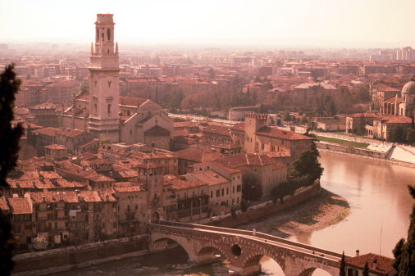
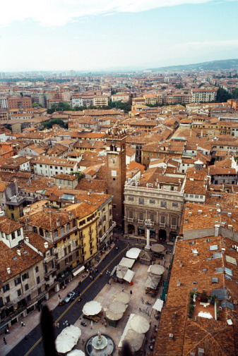
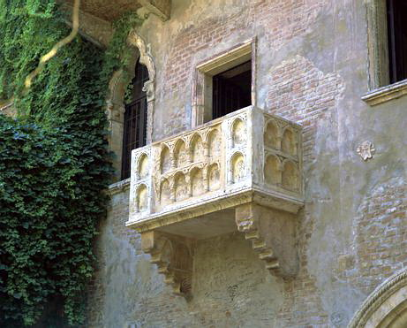
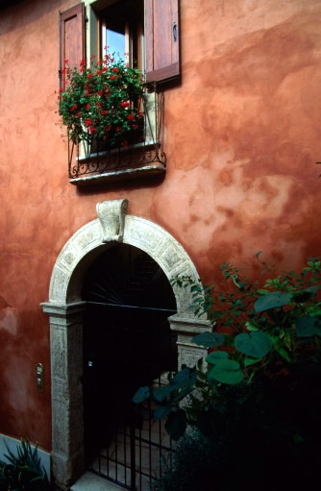
Тема: «Город Верона в эпоху Ромео и Джульетты».

Slide 11
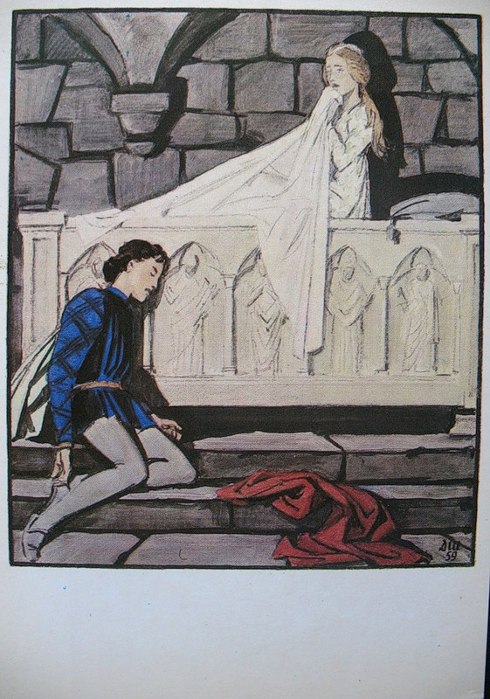
Тема: «Реализм в произведении Шекспира «Ромео и Джульетта».
Вопрос – проблема: Каково соотношение реалистичного и вымышленного в тексте и сюжете трагедии Шекспира «Ромео и Джульетта».
Объектом исследования является собственно пьеса Шекспира «Ромео и Джульетта».
Структура путешествия:
1.Шекспир всегда писал о своей современности, но облекал ее в другие одежды, например в итальянские в «Ромео и Джульетте».
2. Гете утверждал, что «великой основой» произведений Шекспира «служит правда и сама жизнь».

Slide 12
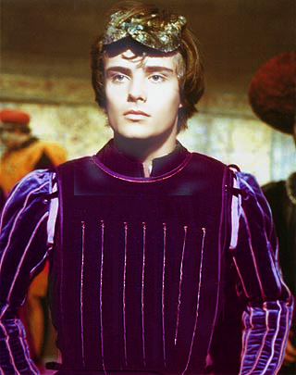
Тема: « Ромео и Джульетта» - фильмы знаменитые и забытые».
Вопрос – проблема: Сложно сравнивать все кинофильмы «Ромео и Джульетта» для того, чтобы найти лучший, но одной из самых удачных экранизаций принято считать работу итальянского режиссера Франко Дзефирелли.
Структура путешествия:
Первые экранизации трагедии Шекспира «Ромео и Джульетта».
Первый звуковой фильм «Ромео и Джульетта».
Итальянская версия Ренато Кастеллани «Ромео и Джульетта».
Яркая, страстная, незабываемая история любви рассказанная Франко Дзефирелли.
Современный – американский вариант «Ромео и Джульетта».
Шекспириана – фильмы- истории вечной любви.

Slide 13
Заключительная часть работы, Защита.
Путешествие не может быть завершенным до тех пор, пока не будут подведены его итоги. Итоговое занятие проводится в форме защиты проведенного исследования. Ученикам предоставляется возможность отстоять свое мнение, гипотезу, основываясь на тех фактах, с которыми они познакомились во время путешествия.
Защита строится как проблемное обсуждение в результате, которого высказываются версии по поводу заявленной в ходе подготовки проблемы путешествия.
Всем участникам раздаются маршрутные листки по каждому направлению образовательного путешествия.
Ученикам предлагается ответить на вопросы, обозначенные в маршрутном листе, на основе этого изложить свой взгляд на проблему, которая решалась в ходе путешествия, и аргументировать свою точку зрения с помощью сведений полученных в процессе защиты исследований.

Slide 14
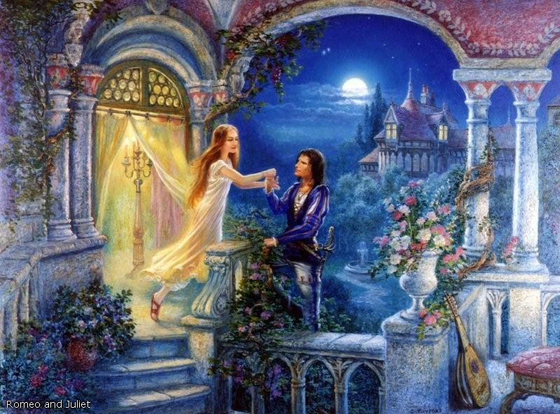
- защита строится таким образом, чтобы в обсуждении высказалось как можно больше участников путешествия и гостей;
-за педагогом закрепляется право задавать уточняющие вопросы, позволяющие поддерживать и разворачивать дискуссию;
- обсуждение носит непредсказуемый характер и требует от педагога, так и от учеников мобильности мышления и способности к импровизации;
- задача педагога – поддерживать динамику дискуссии и направлять ее в контексте решения задач, обозначенных в данном конкретном путешествии;
- поощряется деятельность учеников, связанная с размышлениями, построениями версий и гипотез, доминантой обсуждения являются предположения и их аргументация;
- оцениваются не только ответы учеников на вопросы, но и их собственные вопросы, которые возникают в процессе обсуждения;
- снижение оценки может быть связано с недостаточной тщательностью исследовательской работы на маршруте, что приводит к слабой аргументации высказываемых мнений и предположений, а также с неумением слушать выступления других участников образовательного путешествия.

Slide 15
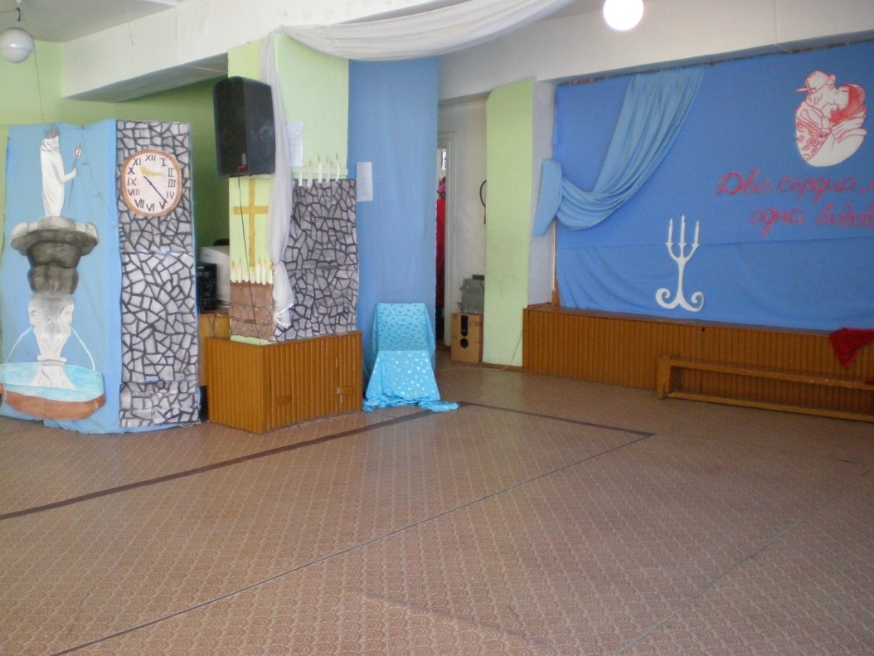
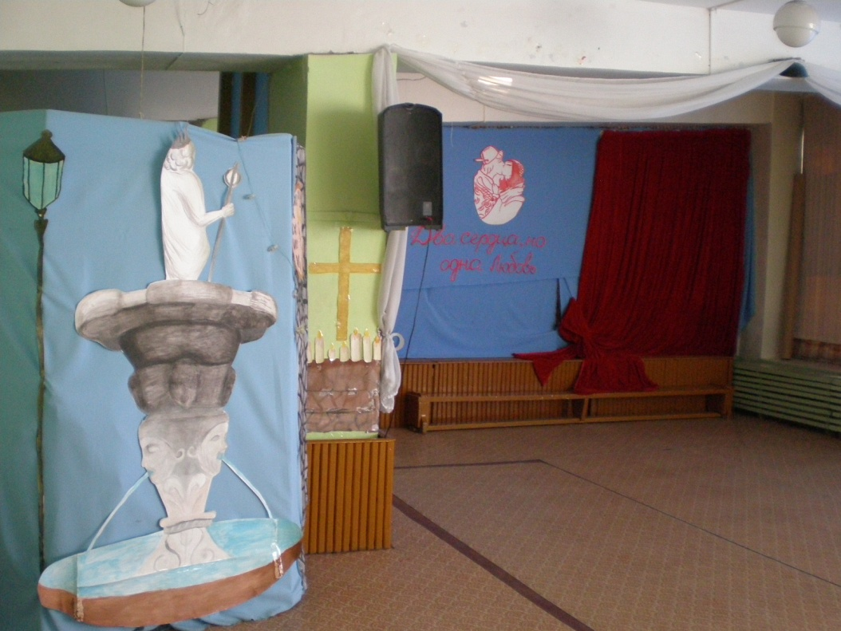
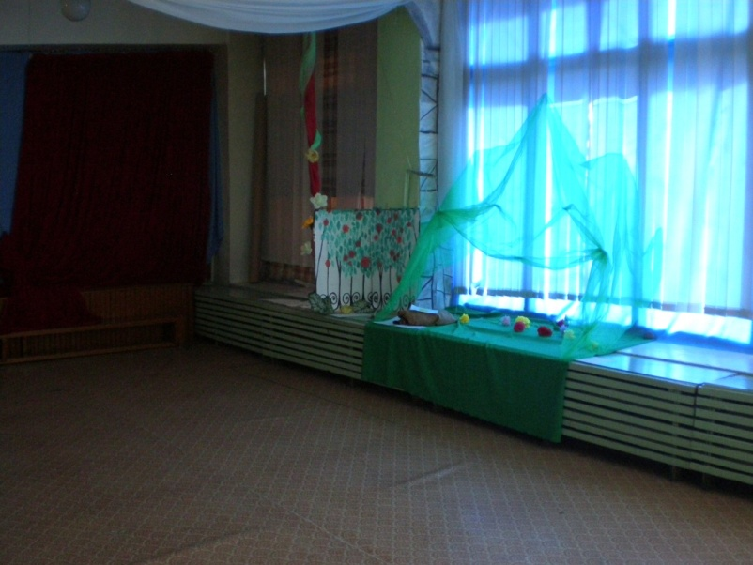
Литературно-музыкальная гостиная «Два сердца, но одна любовь…»
Участники: учащиеся 10 – 11 (профильные классы)
Зрители: учащиеся 8-11 классов.
Декорации: клуб «Дизайнер»

